Slide 1
Čtenářská gramotnost a tvůrčí psaní
Mgr. Pavla Klusáčková, Ph.D.

Slide 2
TVŮRČÍ PSANÍ
Tvůrčí psaní je disciplína, která popisuje produkci textů jako součást mezilidské komunikace (Fišer, a kol., 2012, s. 9)
Za pomoci lingvistiky, literární vědy, psychologie, pedagogiky, estetiky a jejich speciálních odvětví systematicky analyzuje, popisuje, interpretuje a hodnotí způsoby přípravy, tvorby, vnímání a chápání textů… (Fišer, a kol., 2012, s. 9).

Slide 3
TVŮRČÍ PSANÍ VE VÝUCE
Učitel by měl naučit žáka vytvářet pozitivně vnímatelné a esteticky pozitivně hodnocené produkty (Fišer, a kol., 2012, s. 11)
Vede žáky k vytváření a rozvoji komunikační kompetence, tzn. souboru recepčních, interpretačních a produkčních dovedností při práci s texty jako komunikáty.
Skrze tvůrčí psaní může u žáků rozvíjet čtenářskou gramotnost.

Slide 4
TVŮRČÍ PSANÍ VE VÝUCE
RVP ZV má prostor pro integraci tvůrčího psaní do hodin českého jazyka a literatury.
Nejvíce se přibližuje k postupům slohového vyučování.
Tvůrčí psaní pomůže lépe rozumět uměleckým dílům.
Tvořivá činnost s textem vede k porozumění významové výstavbě textu.
Rozvíjí kritické myšlení.

Slide 5

TIPY DO VÝUKY PRIMÁRNÍ ŠKOLY
VYUŽITÍ OBRÁZKOVÉ KNIHY
D. Urbánkové: CIRKUS ULICE
ULICE jako krajina lidí… veselých, nafoukaných, rozverných, upovídaných, tichých, tlustých, hopsajících, mlsných, zevlujících, vysokých, ušlápnutých, čekajících, radostných, prchajících, smutných, praštěných…
Každý jsme jiný…
Popis, vypravování, pohádka atd.

Slide 6
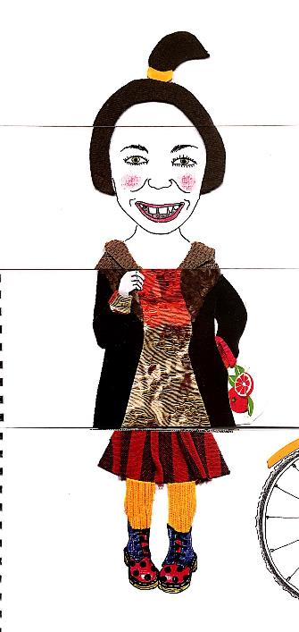
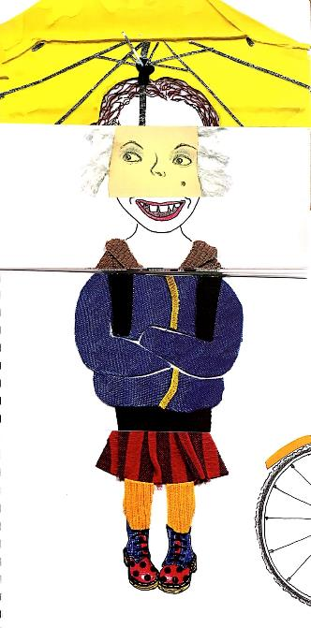
★ Ilustrace z knihy D. Urbánkové: Cirkus ulice.

Slide 7
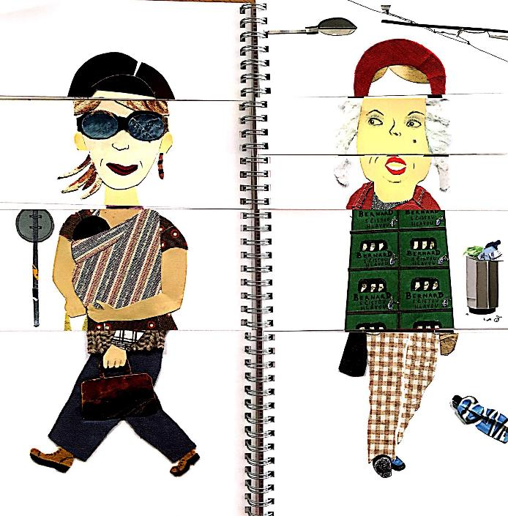

Slide 8
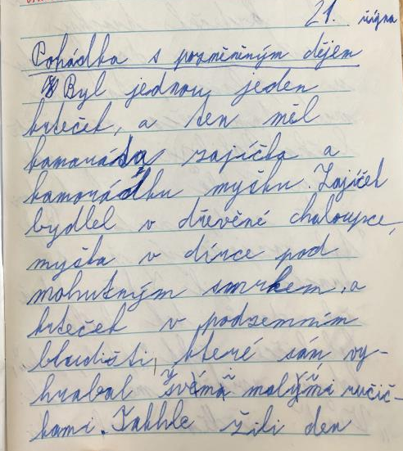
POHÁDKA S POZMĚNĚNÝM DĚJEM
Ukázka žákovské práce
(chlapec, 4. ročník):

Slide 9
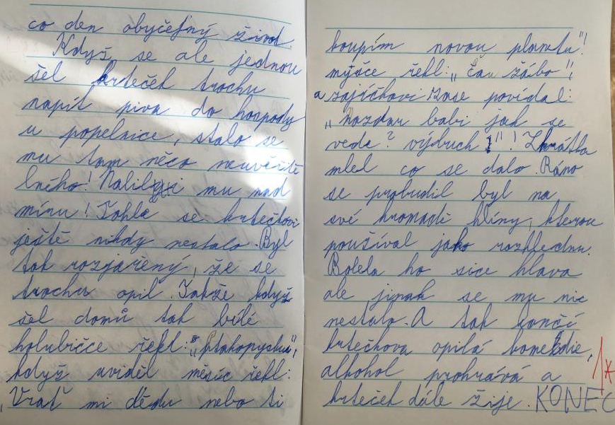

Slide 10
JEDNO VELKÉ PROTOŽE (Hošková, 2013)
Existuje jedno slovo, které má na všechno odpověď. Je to slovo “protože”. V říši fantazie je jakákoli odpověď dovolena, a to znamená, že naše odpovědi nemusí být ani trochu logické…
Doplňte věty, a vyzkoušejte si tak ☺:
Po dešti vzduch krásně voní, protože….
V noci posílám tajné šifry do vesmíru, protože…
Nebe je modré, protože…
Nejraději chodím bosky, protože…
Každou ponožku nosím jinou, protože…
Lidé stárnou, protože…

Slide 11
ZASTAVENÁ VTEŘINA (Hošková, 2013)
Najděte si místo, kde se toho hodně děje. Ideální jsou ta, kde se pohybuje hodně lidí, jako například tržnice, hlavní náměstí, školní jídelna atd. Pohodlně se usaďte, vezměte si do ruky imaginární fotoaparát, zaostřete, zmáčkněte a… spoušť! V ten moment se vše zastaví jako na fotografii….
Potom popište vše, co se během jedné jediné vteřiny děje.
… Prodavač medu se ohnal po vose, která nelenila a v tu ránu přeletěla na vedlejší stánek s hroznovým vínem mezi své kamarádky, prodavač zeleniny se usmívá na paní, která mu bere z rukou pytlík voňavých červených rajčat a děkuje, zatímco dítě, které drží levou ruku v náručí, se jí zahryzne do šátku….

Slide 12
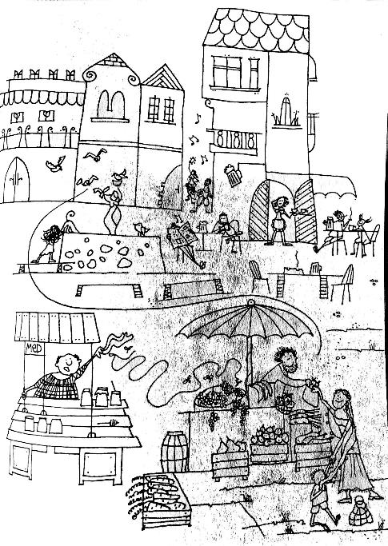
★ Ilustrace z knihy K Hoškové: Tvůrčí psaní pro malé spisovatele a spisovatelky.

Slide 13

KDE HLEDAT INSPIRACI?
Např.
Web: Čtenářská gramotnost a projektové vyučování
http://www.ctenarska-gramotnost.cz/tvurci-psani/tp-tipy/e-learning-tp
V knize:
Tvůrčí psaní pro malé spisovatele a
spisovatelky od K. Hoškové

Slide 14
ZDROJE A LITERATURA
Fišer, Z., et al. (2012). Tvůrčí psaní v literární výchově jako nástroj poznávání. Brno: Masarykova univerzita.
Hošková, K. (2013). Tvůrčí psaní pro malé spisovatele a
spisovatelky. Praha: Edika.
Urbánková, D. (2012). Cirkus ulice. Praha: Baobab.
www.ctenarskagramotnost.cz

